Slide 1
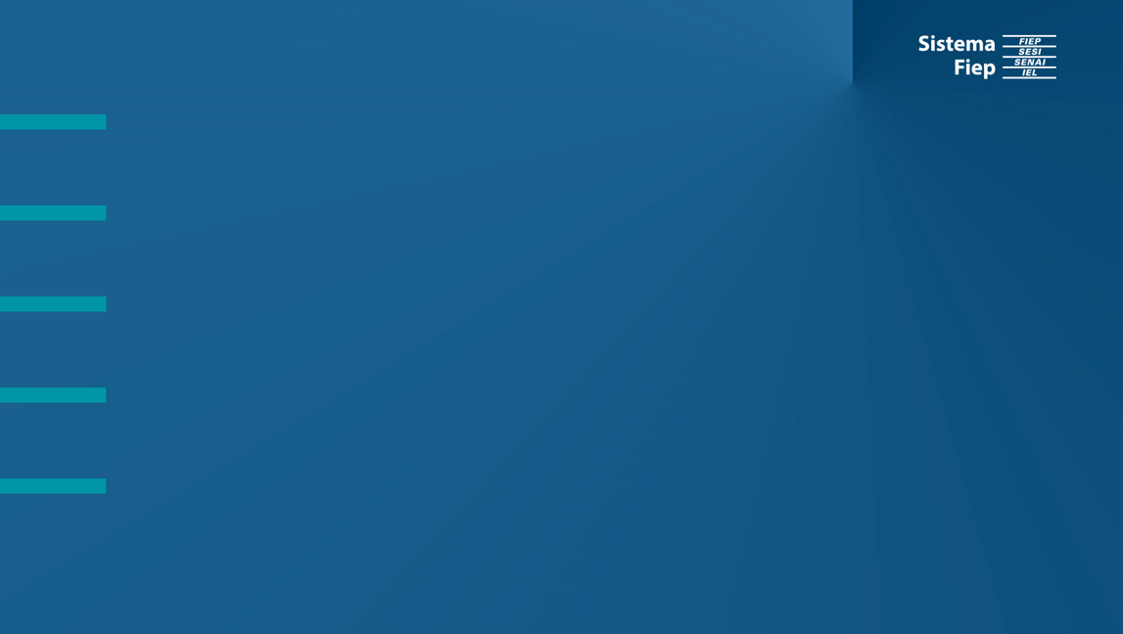
DIFERENÇAS ENTRE C E C#
Aluno: Gabriel Andreiczuk Rodrigues dos Santos
Curso: Técnico em Desenvolvimento de Sistemas
Unidade Curricular: Programação de Aplicativos
Senai Campus da Indústria

Slide 2
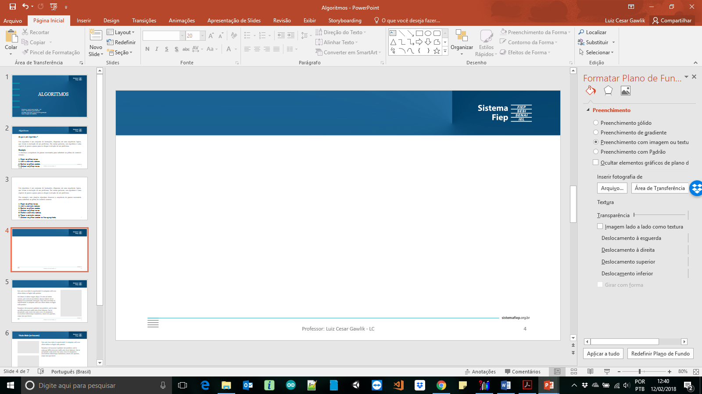


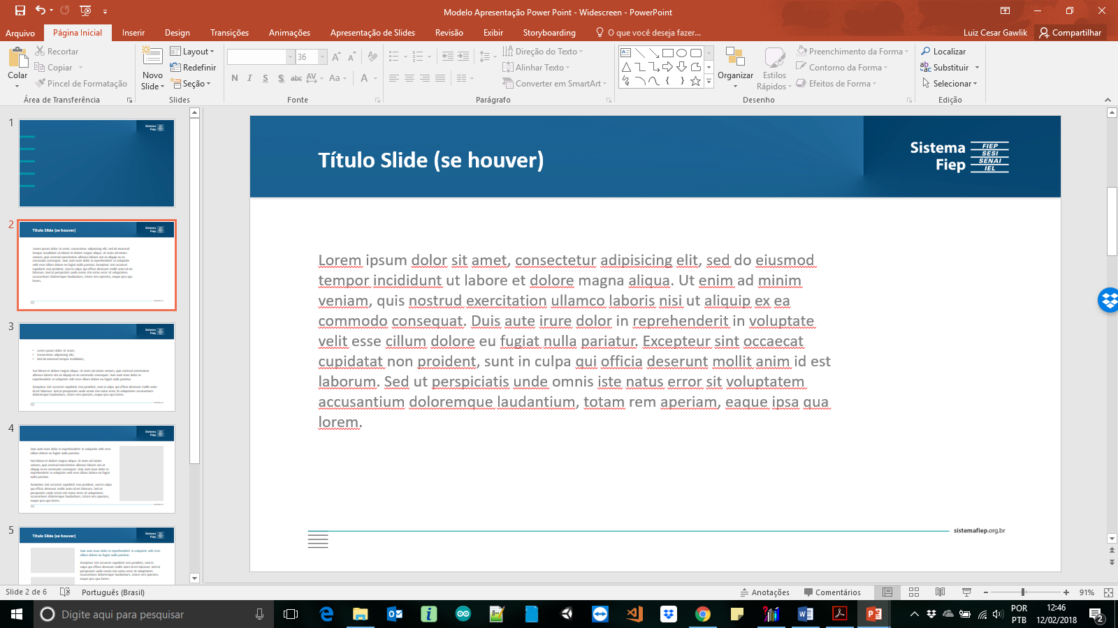
Diferenças entre C e C#
Comandos de Entrada
Linguagem C
Linguagem C#
scanf();
gets();
Console.ReadLine();

Slide 3

Diferenças entre C e C#
Comandos de Saída
Linguagem C
Linguagem C#
printf();
Console.Write();
Console.WriteLine();

Slide 4
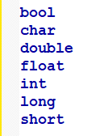
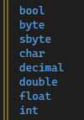
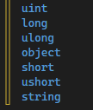
Diferenças entre C e C#
Tipos de Dados
A linguagem C# possui alguns tipos de dados a mais que a linguagem C.
Linguagem C
Linguagem C#

Slide 5
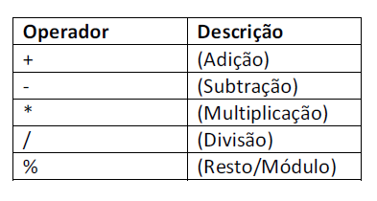

Diferenças entre C e C#
Operadores Aritméticos
Ambas as linguagens possuem os mesmos operadores aritméticos.

Slide 6
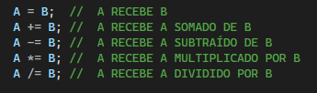
Diferenças entre C e C#
Operadores de Atribuição
Ambas as linguagens possuem os mesmos operadores de atribuição.

Slide 7



Diferenças entre C e C#
Operadores Lógicos
Ambas as linguagens possuem os mesmos operadores de lógicos.
Os Operadores são: &&(e), ||(ou) e !(não)

Slide 8
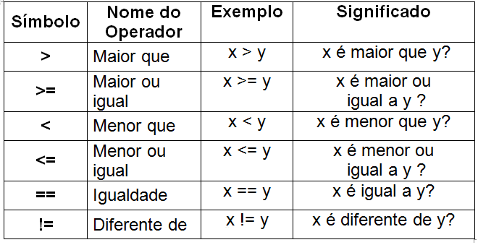
Diferenças entre C e C#
Operadores Relacionais
Ambas as linguagens possuem os mesmos operadores relacionais.

Slide 9

Diferenças entre C e C#
Operadores de Incremento e Decremento
Ambas as linguagens possuem os mesmos operadores de incremento e decremento.
Utilizamos ++ e --.

Slide 10
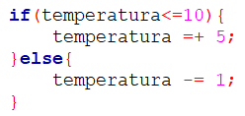
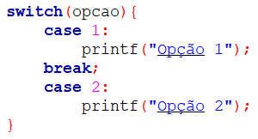

Diferenças entre C e C#
Instrução de Decisão e Condição
Temos em ambas as linguagens as seguintes instruções de decisão: if, if-else e switch.
Instruções de condição são as condições para que a decisão seja ou não executada, podendo ser verdadeira ou falsa.
Instrução de decisão

Slide 11




Diferenças entre C e C#
Instrução de Repetição
Linguagem C
Linguagem C#
A linguagem C possui três laços de repetição: while, do while e for.
A linguagem C# possui as mesmas três da linguagem C e mais uma: foreach.

Slide 12
